Slide 1
Escuela Pedro Antonio Tejos Verónica Rodríguez Educadora de Párvulos. Pre kinder y Kinder.
ADIVINANZAS 2
vamos a jugar: Lee la adivinanza, si no sabes, pincha para que aparezca la respuesta.

Slide 2
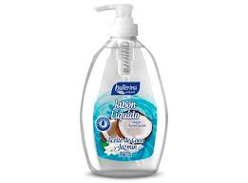
“ LAS MANOS LIMPIO Y EL CUERPO TAMBIÉN, TENGO MIL AROMAS Y BURBUJAS HARÉ”

Slide 3
“ ESCRIBO Y ESCRIBO Y PINTO TAMBIÉN, SOY DE MIL COLORES, UN ARCOIRIS TE HARÉ”

Slide 4
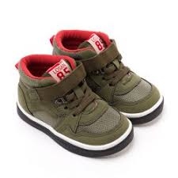
“ CAMINO CONTIGO Y NO ME CANSO DE ANDAR, ESTOY BIEN ABAJO, TUS PIES VOY A CUIDAR”

Slide 5
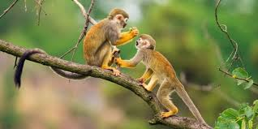
“ SOY MUY ÁGIL Y ME GUSTA SALTAR, SALTO DE ÁRBOL EN ÁRBOL Y NADIE ME PUEDE ALCANZAR”

Slide 6
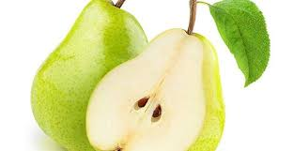
“ SOY BLANCA POR DENTRO Y AMARILLA POR FUERA, TENGO FORMA DE CAMPANA, SI QUIERES SABER ESPERA”

Slide 7
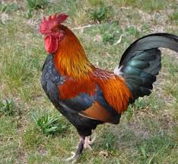
“ VIVO EN EL CAMPO Y ME GUSTA CANTAR, CANTO CADA MAÑANA, PARA A LA FAMILIA DESPERTAR”

Slide 8
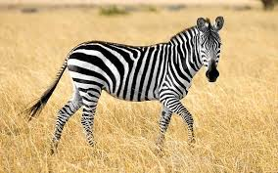
“ SOY BLANQUITA AUNQUE NEGRA TAMBIÉN, PAREZCO CABALLO, PERO NO SOY EL”

Slide 9
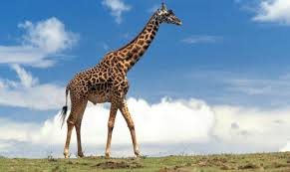
“ SOY MUY ALTA, MI CUELLO ES EL MEJOR, NADIE ALCANZA LAS HOJAS TANTO COMO LO HAGO YO”

Slide 10
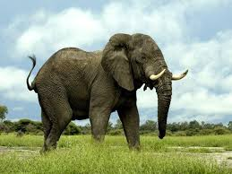
“ TENGO DOS GRANDES OREJAS Y UNA TROMPA TAMBIÉN, ME GUSTA COMER HOJAS Y BAÑAR MI DURA PIEL”

Slide 11
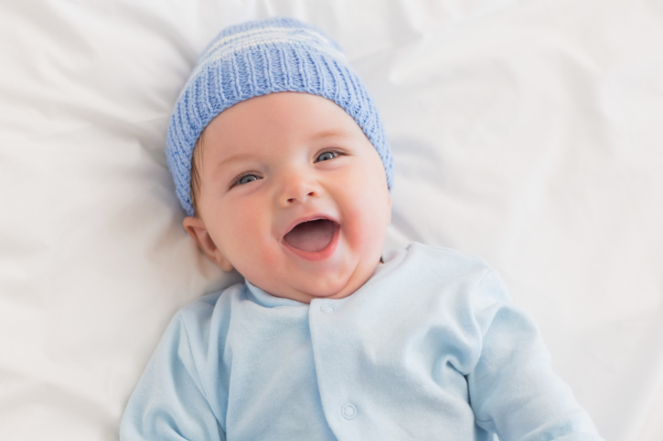
“ DUERME BIEN EN SU CUNITA, AVECES ES UN LLORÓN, PERO TAMBIÉN SE SONRÍE, TOMANDO EL BIBERÓN”

